Slide 1
带着问题学数学

Slide 2
线性回归和逻辑回归
线性回归，预测的数字是连续的
逻辑回归，预测的是分类的问题

Slide 3
举例
线性回归， 1个西瓜3块钱 ， 2个西瓜6块钱，n个西瓜几块钱？
线性回归，得到一个线性的预测

Slide 4
举例
逻辑回归，解决的是分类问题。
pass，not pass
spam， not spam
customer accept，not accept
android，iPhone
Notes:
2选1 vs 多选1（后面介绍）

Slide 5
逻辑回归实战
逻辑回归和线性回归背后的操作模式是基本上一模一样的
Notes:
easy

Slide 6
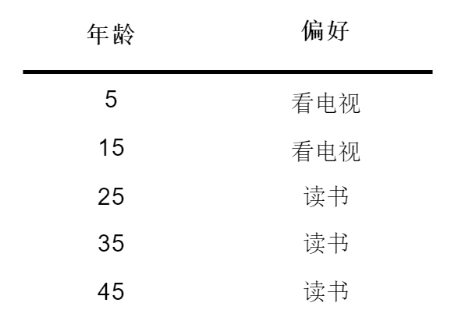
分类数据集

Slide 7
编码数据，给人的习惯编码
年龄 | 偏好 | 编码
5 | 看电视 | 0
15 | 看电视 | 0
25 | 读书 | 1
35 | 读书 | 1
45 | 读书 | 1

Slide 8
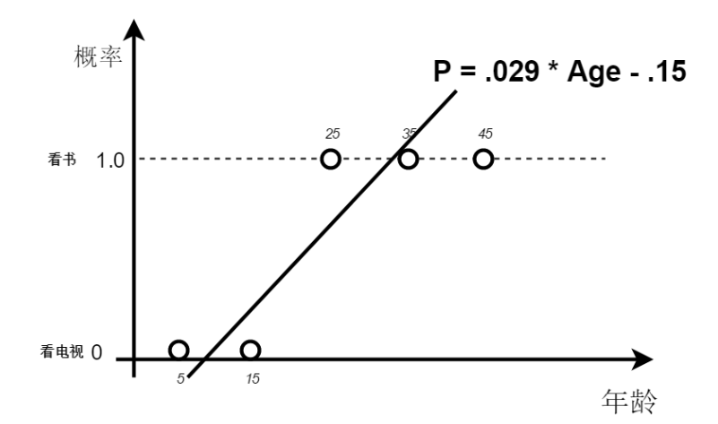
用线性回归来处理数据集

Slide 9
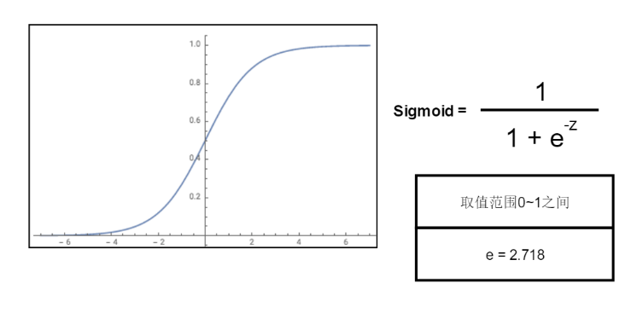
新的函数
sigmod函数

Slide 10
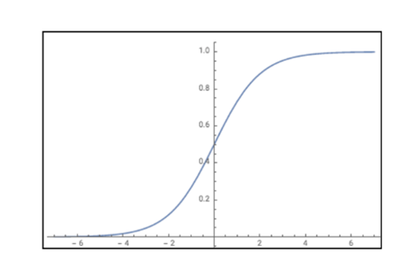
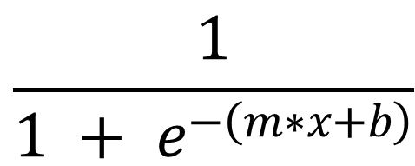
新的函数
$$\frac{1}{1 + e^{−\left(m∗x+b\right)}}$$

Slide 11
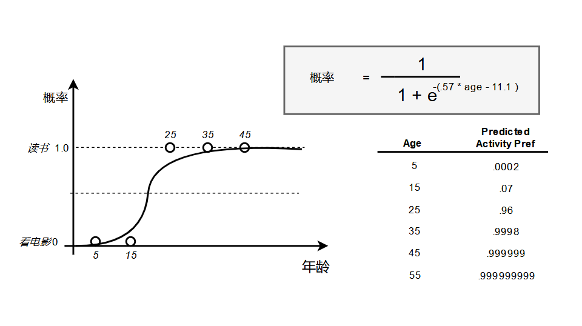
新的函数

Slide 12
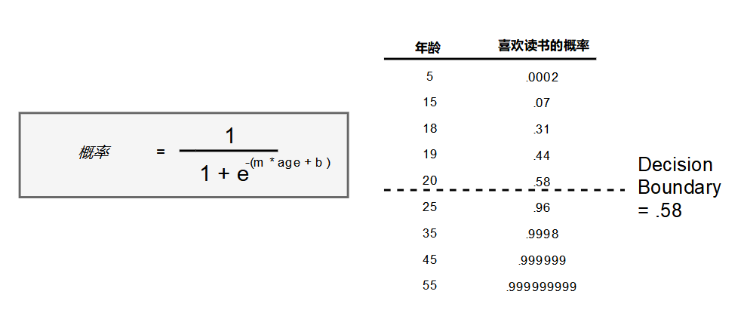
判断边界

Slide 13
MSE和cross-entropy
Mse最小均方差
Cross-entropy 交叉熵

Slide 14
交叉熵计算
0.8
0.7
0.1

Slide 15
交叉熵计算
0.8
0.7
0.1
 | 蓝门 | 绿门 | 橙门
p(gift) | 0.8 | 0.7 | 0.1
p(no-gift) | 0.2 | 0.3 | 0.9

Slide 16
交叉熵计算
 | 蓝门 | 绿门 | 橙门
p(gift) | 0.8 | 0.7 | 0.1
p(no-gift) | 0.2 | 0.3 | 0.9
 | 有 | 有 | 无 | 0.8*0.7*0.9 | 0.504
 | 有 | 有 | 有 | 0.8*0.7*0.1 | 0.056
 | 无 | 有 | 有 | 0.2*0.7*0.1 | 0.014
 | 无 | 有 | 无 | 0.2*0.7*0.9 | 0.126
 | 无 | 无 | 有 | 0.2*0.3*0.1 | 0.006
 | 无 | 无 | 无 | 0.2*0.3*0.9 | 0.054
 | 有 | 无 | 无 | 0.8*0.3*0.9 | 0.216
 | 有 | 无 | 有 | 0.8*0.3*0.1 | 0.024

Slide 17
交叉熵计算
 | 蓝门 | 绿门 | 橙门 |  |  | LN
p(gift) | 0.8 | 0.7 | 0.1
p(no-gift) | 0.2 | 0.3 | 0.9
 | 有 | 有 | 无 | 0.8*0.7*0.9 | 0.504 | 0.685179
 | 有 | 有 | 有 | 0.8*0.7*0.1 | 0.056 | 2.882404
 | 无 | 有 | 有 | 0.2*0.7*0.1 | 0.014 | 4.268698
 | 无 | 有 | 无 | 0.2*0.7*0.9 | 0.126 | 2.071473
 | 无 | 无 | 有 | 0.2*0.3*0.1 | 0.006 | 5.115996
 | 无 | 无 | 无 | 0.2*0.3*0.9 | 0.054 | 2.918771
 | 有 | 无 | 无 | 0.8*0.3*0.9 | 0.216 | 1.532477
 | 有 | 无 | 有 | 0.8*0.3*0.1 | 0.024 | 3.729701

Slide 18

交叉熵计算
 | 蓝门 | 绿门 | 橙门 |  |  | LN
p(gift) | 0.8 | 0.7 | 0.1
p(no-gift) | 0.2 | 0.3 | 0.9
 | 1 | 1 | 0 | 0.8*0.7*0.9 | 0.504 | 0.685179
 | 1 | 1 | 1 | 0.8*0.7*0.1 | 0.056 | 2.882404
 | 0 | 1 | 1 | 0.2*0.7*0.1 | 0.014 | 4.268698
 | 0 | 1 | 0 | 0.2*0.7*0.9 | 0.126 | 2.071473
 | 0 | 0 | 1 | 0.2*0.3*0.1 | 0.006 | 5.115996
 | 0 | 0 | 0 | 0.2*0.3*0.9 | 0.054 | 2.918771
 | 1 | 0 | 0 | 0.8*0.3*0.9 | 0.216 | 1.532477
 | 1 | 0 | 1 | 0.8*0.3*0.1 | 0.024 | 3.729701
CE[(1,1,0),(0.8,0.7,0.1)] = 0.685179
CE[(0,0,1),(0.8,0,7,0.1)] = 5.115996

Slide 19
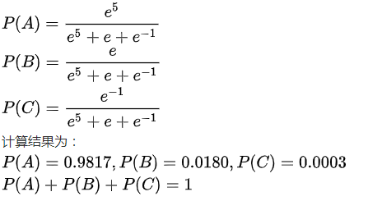
softmax运算
假设有3个数值 A=5 , B=1， C=-1

